Slide 1
Объектно – ориентированное программирование Visual Вasic
Подразумевает модель построения системы как совокупности объектов, из которых, как из кирпичиков, создается единый проект (программа ). Объектно – ориентированный подход к проектированию основан на выделении классов объектов, установлении характерных свойств объектов и методов их обработки.

Slide 2
Основные понятия:
Объект – это совокупность свойств (структур данных, характерных для этого объекта), методов их обработки и событий, на которые данный объект может реагировать.
Класс – это совокупность объектов, характеризующихся общностью применяемых методов обработки или свойств.
Свойство – это характеристика объекта, которые в совокупности выделяют объект из множества других объектов.

Slide 3
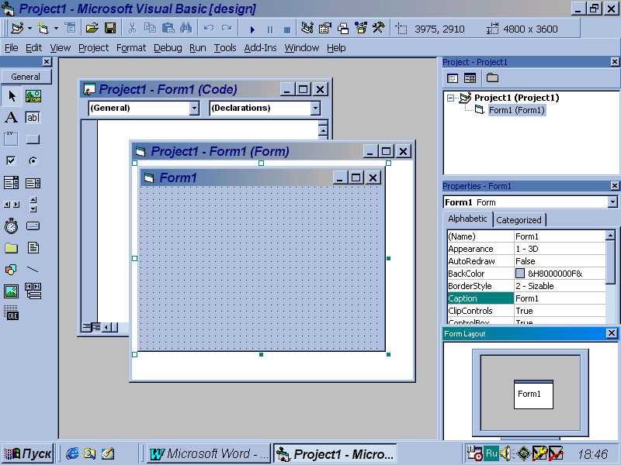
1
3
2
4
5
6
7

Slide 4
Состав интегрированной среды:
1) заголовок программы (Имя приложения, Имя документа, Управляющие кнопки);
2) строка меню (стандартные и специфичные группы команд);
3) панель инструментов (Standard - предполагает ряд наиболее часто используемых возможностей, которые можно найти в меню File, Project, Debug, Run; Edit - используется при работе с программным кодом; Debug - используется для тестирования программы и исправления ошибок; Form Editor - используется для изменения размеров, перемещение и выравнивания элементов управления в форме);
4) окно дизайнера форм (рабочая область для конструирования макета формы и расположенных на ней элементов;
5) окно Project Explorer (представляет собой отражение структуры проекта);
6) панель элементов управления ToolBox (всего 21 основных элементов управления);
7) окно свойств проекта (Properties);

Slide 5
Общие сведения о проекте VВasic
Проект – это группа всех файлов, которые составляют программу, включая формы, модули, графику, элементы управления и модули класса.
vbg – файл группы проектов
.vbp – файл проекта
.frm – файл формы
.Bas – файл модуля
.frx – автоматически генерируемый файл для всех графических элементов в проекте
.Vbw - ФАЙЛ КОДА ПРОЕКТА
.Exe – исполняемый файл

Slide 6
Алфавит языка Visual Basic
Алфавит - это полный набор букв, цифр и символов, принятых в языке для обозначения данных и действий над ними.
Алфавит языка Visual Basic включает следующий набор символов:
- прописные (A - Z) и строчные (а - z) буквы латинского алфавита;
- цифры от 0 до 9;
- знаки арифметических операций (в порядке возрастания приоритета): +, -, *, /, |, ^;
- знаки операций отношения: =, <, >.
- знаки препинания и разделители: ,  . : ; ( );
В алфавит языка входят также зарезервированные слова, которые не могут быть использованы в качестве имен переменных или процедур. Примеры зарезервированных слов: Dim, Sub, Integer и т.д.

Slide 7
Типы переменных
Тип | Хранимая информация | Объем занимаемой памяти (байт) | Диапазон значений
Integer | Целые числа | 2 | От –32768 до 32767
Long | Целые числа | 4 | Приблизительно
Single | Десятичные числа | 4 | +/- 2.1Е9
Double | Десятичные числа (двойной точности с плавающей точкой) | 8 | От – 3.402823Е38 до - 1.401298Е-45
Currency | Числа, имеющие до 15 цифр перед десятичной точкой и до 4 цифр после нее | 8 | От –1.79769313486232Е308 до – 4.9406564584124Е-324
String | Текстовая информация | 1 на каждый символ | До 65 тыс. символов для строк фиксированной длины
Byte | Целые числа | 1 | От 0 до 255
Boolean | Булевы значения | 2 | True(истина) или False(ложь)
Date | Информация о дате и времени | 8 | От 1-го января 100 года до 31-го декабря 9999 года
Object | Ссылки на рисунок или любой другой объект | 4 | Не определен
Variant | Значения любого из вышеперечисленных типов данных | 16+1 на каждый символ | Не определен

Slide 8
Объявление переменных
В отличие от других языков программирования Visual Basic не требует объявлять переменные перед их использованием. В случае, если переменная не объявлена, Visual Basic использует тип данных, заданный по умолчанию Variant (произвольный).

Slide 9
Локальные и глобальные переменные
Определение: Переменные, доступные в любой процедуре, форме или модуле программы, называются глобальными.
Для создания глобальной переменой необходимо поместить оператор объявления переменной Public в раздел объявлений модуля.
Определение: Переменные, доступные только в пределах той процедуры, в которой они объявлены, называются локальными.

Slide 10
Однако правилом хорошего тона считается все-таки объявление переменной в начале процедуры!
– Dim Name1 As Type2 , Name 2 As VarType 2
– Private Name1 As Type2 , Name 2 As VarType 2
– Static Name1 As Type2 , Name 2 As VarType 2
– Public Name1 As Type2 , Name 2 As VarType 2
Где: Name – имя переменной,
Type – тип переменной.

Slide 11
Выражения и операции
В Visual Basic существуют 4 категории операции:
1. Арифметические.
2. Сравнения.
3. Логические.
4. Строковые.

Slide 12
Выражения и операции
Операция | Символ оператора
Возведение в степень | ^
Отрицание (унарная операция) | –
Умножение, деление | *, /
Целочисленное деление | \
Деление по модулю | mod
Сложение, вычитание | +, –
Конкатенация строк | &
Операторы сравнения | =, <>, <, >, <=, >=
Логические операторы | Not, And, Or, Xor, Eqv, Lmp, Like, Is

Slide 13
Операторы
Оператор присваивания.
Формат оператора:
V = <выражение>,
где V – переменная;
<выражение> – выражение определенной категории.

Slide 14
Условные операторы:
1). IF…THEN
2). SELECT…END SELECT.

Slide 15
Операторы циклов
1). циклы со счетчиком– For…Next;
2). циклы с условием - Do…Loop.

Slide 16
Игровая программа

Slide 17
Поместим на форму следующие элементы:
Label1 – свойство Caption: “ Счастливая семерка “
Command1 – свойство Caption: “ Вращать “
Command2 – свойство Caption: “ Конец “
Text1 – свойство Text=0
Text2 – свойство Text=0
Text3 – свойство Text=0
Image1 – свойства Strech=true; Picture( путь поиска файла-катинки: Мои документы\

Slide 18
Процедуры программного кода
Private Sub Command1_Click()
Image1.Visible = False
Label1.Caption = Int(Rnd * 10)
Label2.Caption = Int(Rnd * 10)
Label3.Caption = Int(Rnd * 10)
If (Label1.Caption = 7) Or (Label2.Caption = 7) Or (Label3.Caption = 7) Then
Image1.Visible = True
Beep
End If
End Sub
Private Sub Command2_Click()
End
End Sub

Slide 19
Вопросы из НОК!!!
ОСНОВОЙ ЯЗЫКА ПРОГРАММИРОВАНИЯ VISUAL BASIC ЯВЛЯЕТСЯ …………
qBasic
ОСНОВНЫМ ПОНЯТИЕМ ОБЪЕКТНО-ОРИЕНТИРОВАННОГО ПРОГРАММИРОВАНИЯ НЕ ЯВЛЯЕТСЯ …………
программалау тілі
ЯВЛЯЕТСЯ СОБЫТИЕМ ………
нажатие кнопки
ОБЪЕКТОМ ЯВЛЯЕТСЯ …..
любой элемент на панели инструментов
ПРОЕКТ В VISUAL BASIC ЯВЛЯЕТСЯ ………..
документом в Visual Basic
СОХРАНЕНИЕ НОВОГО ПРОЕКТА …………
"file" - " save project as"

Slide 20
Вопросы из НОК!!!
НАЗВАНИЕ КНОПКИ ЗАПУСК ПРОЕКТА В VISUAL BASIC …..
Start
УКАЗАНИЕ СВОЙСТВА ОБЪЕКТА ПРИ СОЗДАНИИ ПРОГРАММЫ В VISUAL BASIC
название объекта.название свойства
СОХРАНЕНИЕ ФОРМЫ В ПРОЕКТЕ …………
"file" - "save form as"
ЗНАЧЕНИЕ КОМАНДЫ form1.windowstate=1 ……
установка минимального размера формы
КОЛИЧЕСТВО ФОРМ В ПРОЕКТЕ ……….
неограничено
СВОЙСТВО, ОПЕРЕДЕЛЯЮЩЕЕ СТИЛЬ ГРАНИЦ ФОРМЫ ………
Borderstyle
КОМПОНЕНТ TIMER НЕОБХОДИМ ДЛЯ
происхождения события в определенный промежуток времени
КОМПОНЕНТ ФЛАЖОК ……….
checkbox

Slide 21
Вопросы из НОК!!!
ЭЛЕМЕНТ VISUAL BASIC, НЕ ВХОДЯЩИЙ В СОСТАВ ОСНОВНОГО ОКНА …
окно свойств
НАЗВАНИЕ ПАНЕЛИ ИНСТРУМЕНТОВ VISUAL BASIC ……….
Standard
ЧИСЛО СТАНДРАТНЫХ ЭЛЕМЕНТОВ ПАНЕЛИ ЭЛЕМЕНТОВ VISUAL BASIC …
21
ЭЛЕМЕНТ, ИЗОБРАЖАЮЩИЙ СПИСОК ПАПОК ТЕКЩЕГО ДИСКА И ДАЮЩИЙ ВОЗМОЖНОСТЬ ПЕРЕДВИЖЕНИЯ ПО ИЕРАРХИЧЕСКОЙ СТРУКТУРЕ ПАПОК …
Dirlistbox
КОМАНДА СОЗДАНИЯ НОВОГО ПРИЛОЖЕНИЯ В VISUAL BASIC ……..
File\new project
ТИП ФАЙЛА ПРОЕКТА ПРИ СОХРАНЕНИИ НА ДИСК ………
Vbp
ТИП КОДА ФАЙЛА ПРОЕКТА ……..
Vbw
КОМАНДА СОЗДАНИЯ НОВОГО ПРОЕКТА С ПУСТЫМИ ФОРМАМИ …
File/ new/application

